Slide 1
ПЕРВАЯ ФУДШЕРИНГОВАЯ ОРГАНИЗАЦИЯ И САМЫЙ КРУПНЫЙ БАНК ЕДЫ В РОССИИ

Slide 2
О ПОТЕРЯХ
>17 МЛН ТОНН ВСЕХ ПРОДУКТОВ,
КОТОРЫЕ ПРОИЗВОДЯТСЯ В РОССИИ, УНИЧТОЖАЮТСЯ, ЧТО НАНОСИТ
ОГРОМНЫЙ ВРЕД ЭКОЛОГИИ
Потери продовольствия и отходы ведут к расточительному расходованию производственных ресурсов, таких как земля, вода, энергия и факторы производства, и непроизводительному росту выбросов тепличных газов.
*В России ежегодно на свалку попадает 17 млн тонн пищевых отходов, выделяя
2,4 млн. тонн метана, и других газов таких как аммиак и сероводород.

Slide 3
О ПОТРЕБНОСТЯХ
РАСТЕТ ИНФЛЯЦИЯ, ПОВЫШАЕТСЯ УРОВЕНЬ БЕДНОСТИ, КАК СЛЕДСТВИЕ – РОСТ СОЦИАЛЬНОЙ НАПРЯЖЕННОСТИ
ПО ДАННЫМ МИНЭКОНОМРАЗВИТИЯ ИНФЛЯЦИЯ В 2022 ГОДУ ВЫРОСЛА НА 11% ПО СРАВНЕНИЮ С КОНЦОМ 2021 ГОДА И УЖЕ СОСТАВИЛА 17,7%.
ПАРАЛЛЕЛЬНО С ПАДЕНИЕМ РЕАЛЬНЫХ ДОХОДОВ НАСЕЛЕНИЯ МЫ ОТТАЛКИВАЕМСЯ ОТ ТОГО, ЧТО ЦИФРЫ ПО БЕДНОСТИ – 16,1 МЛН ЧЕЛОВЕК ИЛИ 11% НАСЕЛЕНИЯ СТРАНЫ, КОТОРЫЕ ДАВАЛ РОССТАТ НА КОНЕЦ 2021 ГОДА БУДУТ РАСТИ.
14% РОССИЙСКИХ СЕМЕЙ С ДЕТЬМИ ДЕНЕГ ХВАТАЕТ ТОЛЬКО НА ЕДУ
НЕОБХОДИМО РЕШЕНИЕ ДЛЯ ОБЕСПЕЧЕНИЯ ПРОДОВОЛЬСТВЕННОЙ БЕЗОПАСНОСТИ СТРАНЫ В ЧАСТИ ДОСТУПА НУЖДАЮЩЕГОСЯ НАСЕЛЕНИЯ К ПРОДУКТАМ ПИТАНИЯ.

Slide 4
СУЩЕСТВУЮЩЕЕ РЕШЕНИЕ
НЕВОСТРЕБОВАННЫЕ ПРОИЗВОДСТВАМИ, МАГАЗИНАМИ, КАФЕ И РЕСТОРАНАМИ, НО ПРИГОДНЫЕ К УПОТРЕБЛЕНИЮ ПРОДУКТЫ МОЖНО ПЕРЕНАПРАВЛЯТЬ НУЖДАЮЩИМСЯ
ЧЕРЕЗ МЕСТНЫЕ БАНКИ ЕДЫ ИЛИ ФУДШЕРИНГОВЫЕ ОРГАНИЗАЦИИ

Slide 5
ФОНД ПРОДОВОЛЬСТВИЯ «РУСЬ»
первая фудшеринговая организация и самый крупный банк еды в России, который общество пополняет своими товарными и денежными ресурсами на благо нуждающихся людей и природы
МЫ СНИЖАЕМ СОЦИАЛЬНУЮ НАПРЯЖЕННОСТЬ

Slide 6
О ФОНДЕ
II-й В РОССИИ ФОНД В РОССИИ
ГЕОГРАФИЯ
По объемам оказываемой помощи в денежном выражении.
85 регионов России.
ФОРМАТ РАБОТЫ
КОМПАНИИ-ЖЕРТВОВАТЕЛИ
Мы первый российский банк еды, крупнейшая фудшеринговая организация, член Всемирной ассоциации банков еды (GFN).
Мы работаем с федеральными и региональными компаниями производителями, торговыми сетями, кафе, ресторанами и прочим бизнесом, готовым инвестировать в национальную инфраструктуру банков еды. .
ФУДШЕРИНГ
ОБЯЗАТЕЛЬНЫЙ АУДИТ
Мы уже 10 лет мы занимаемся развитием прогрессивных технологий направленных на помощь людям и разумное использование ресурсов.
Мы проходим ежегодный аудит компанией KPMG.
ФОНД РАБОТАЕТ В РАМКАХ СЛЕДУЮЩИХ ЦУР

Slide 7
НАША МИССИЯ
„
создаем инструменты и технологии перераспределения товаров для повышения качества жизни людей и заботы об окружающей среде
ВНЕДРЯЯ ЛУЧШИЕ ПРАКТИКИ ПО РАБОТЕ С ВОЛОТЕРСКИМИ СООБЩЕСТВАМИ
ПРИМЕНЯЯ ПРОГРЕССИВНУЮ ТЕХНОЛОГИЮ РАЦИОНАЛЬНОГО ИСПОЛЬЗОВАНИЯ РЕСУРСОВ
ОСНОВЫВАЯСЬ НА ИДЕЕ ПРОДОВОЛЬСТВЕННОЙ БЛАГОТВОРИТЕЛЬНОСТИ КАК ИСКОННОЙ ЧЕРТЕ РОССИЙСКОГО ОБЩЕСТВА

Slide 8
ТЕХНОЛОГИЯ РАБОТЫ
ПОЛУЧЕМ ПРОДУКТЫ ПИТАНИЯ И ТОВАРЫ ПЕРВОЙ НЕОБХОДИМОСТИ ОТ КРУПНЕЙШИХ РОССИЙСКИХ ПРОИЗВОДИТЕЛЕЙ, КАФЕ, РЕСТОРАНОВ, ТОРГОВЫХ СЕТЕЙ.
ОРГАНИЗУЕМ ПРОЦЕСС ДОСТАВКИ БЕСПЛАТНО ПОЛУЧЕННЫХ ПРОДУКТОВ.
ОРГАНИЗУЕМ РАЗДАЧУ ЧЕРЕЗ СОБСТВЕННЫЕ РЕГИОНАЛЬНЫЕ ОТДЕЛЕНИЯ, СОЦИАЛЬНЫЕ СЛУЖБЫ, ПРИХОДЫ РУССКОЙ ПРАВОСЛАВНОЙ ЦЕРКВИ, ЧАСТНЫЕ НЕКОММЕРЧЕСКИЕ ОРГАНИЗАЦИИ ПРИ ПОДДЕРЖКЕ ВОЛОНТЕРСКИХ ДВИЖЕНИЙ ПО ВСЕЙ РОССИИ.
РЕГИОНАЛЬНЫЕ ОТДЕЛЕНИЯ ФОНДА, ПАРТНЕРСКИЕ НКО, ПРИХОДЫ
7

Slide 9
МЫ ПОМОГАЕМ
МНОГОДЕТНЫМ
МАЛОИМУЩИМ
СЕМЬЯМ
ОДИНОКИМ
ПОЖИЛЫМ
ЛЮДЯМ
ЛЮДЯМ,
ОКАЗАВШИМСЯ
В ТРУДНОЙ ЖИЗНЕННОЙ СИТУАЦИИ
7

Slide 10
НАШИ ПРОГРАММЫ
ПРОМЫШЛЕННЫЙ И РОЗНИЧНЫЙ ФУДШЕРИНГ
ЭКОЛОГО-СОЦИАЛЬНАЯ ПРОГРАММА, В РАМКАХ КОТОРОЙ ПРОИЗВОДИТЕЛИ И ТОРГОВЫЕ СЕТИ ПЕРЕДАЮТ В ФОНД ИЗЛИШКИ ТОВАРОВ, КОТОРЫЕ УЖЕ НЕ МОГУТ БЫТЬ ПРОДАНЫ, НО ПРИ ЭТОМ ЯВЛЯЮТСЯ ПРИГОДНЫМИ К УПОТРЕБЛЕНИЮ ПО НОРМАМ ДЕЙСТВУЮЩЕГО ЗАКОНОДАТЕЛЬСТВА ДЛЯ ДАЛЬНЕЙШЕЙ ПЕРЕДАЧИ НУЖДАЮЩИМСЯ.
ПРОДОВОЛЬСТВЕННЫЕ МАРАФОНЫ
В МАГАЗИНАХ-ПАРТНЕРАХ УСТАНАВЛИВАЮТСЯ СПЕЦИАЛЬНЫЕ КОРОБА ИЛИ ТЕЛЕЖКИ ДЛЯ ПОСТОЯННОГО СБОРА ПРОДУКТОВ СИЛАМИ ПОКУПАТЕЛЕЙ МАГАЗИНОВ. ПОКУПАТЕЛЬ ПРИОБРЕТАЕТ В МАГАЗИНЕ ПРОДУКТ С ДЛИТЕЛЬНЫМ СРОКОМ ХРАНЕНИЯ И ОСТАВЛЯЕТ ЕГО В КОРОБЕ/ТЕЛЕЖКЕ В ЗАКАССОВОЙ ЗОНЕ. МАРАФОНЫ ТАКЖЕ МОГУТ ПРОХОДИТЬ С УЧАСТИЕМ ВОЛОНТЕРОВ, КОТОРЫЕ В ОПРЕДЕЛЕННЫЕ ДНИ НАХОДЯТСЯ РЯДОМ С КОРОБАМИ/ТЕЛЕЖКАМИ И ПРИЗЫВАЮТ ПОКУПАТЕЛЕЙ ПРИНЯТЬ УЧАСТИЕ В АКЦИИ.
ЗАКУПКА
НА ПОЖЕРТВОВАННЫЕ СРЕДСТВА ПРОИСХОДИТ ЗАКУПКА ПРОДУКТОВ ПИТАНИЯ ДЛЯ ОПРЕДЕЛЕННОЙ ЦЕЛЕВОЙ ГРУППЫ БЛАГОПОЛУЧАТЕЛЕЙ. ИЗ КУПЛЕННЫХ ПРОДУКТОВ ФОРМИРУЮТСЯ РАВНОЦЕННЫЕ ПРОДУКТОВЫЕ НАБОРЫ.
7

Slide 11
ЦИФРОВАЯ ПРОГРАММА: ПРОДкарта
ПРОДОВОЛЬСТВЕННАЯ КАРТА – СОЦИАЛЬНЫЙ ПРОЕКТ, В СОСТАВЕ КОТОРОГО ФУНКЦИОНИРУЕТ ОНЛАЙН-ПЛАТФОРМА ДЛЯ ПРОЗРАЧНОГО РАСПРЕДЕЛЕНИЯ БЛАГОТВОРИТЕЛЬНЫХ ВЗНОСОВ, ИХ ЦЕЛЕВОГО ИСПОЛЬЗОВАНИЯ И АВТОМАТИЗИРОВАННОЙ ДЕТАЛЬНОЙ ОТЧЕТНОСТИ.
ПРОДкарта ДАЕТ ВОЗМОЖНОСТЬ НУЖДАЮЩИМСЯ СЕМЬЯМ ПРИОБРЕТАТЬ ПРОДУКТЫ ПИТАНИЯ В МАГАЗИНАХ ПАРТНЕРОВ. БАЛАНС ПРОДкарты ПОПОЛНЯЕТ ФОНД ЗА СЧЕТ БЛАГОТВОРИТЕЛЬНЫХ ПОЖЕРТВОВАНИЙ.
ОТБОР БЛАГОПОЛУЧАТЕЛЕЙ ДЛЯ УЧАСТИЯ В ПРОГРАММЕ ПРОХОДИТ ПРИ ПОДДЕРЖКЕ ОРГАНОВ СОЦИАЛЬНОЙ ЗАЩИТЫ НАСЕЛЕНИЯ. РЕГИСТРАЦИЮ НУЖДАЮЩИХСЯ СЕМЕЙ ФОНД ВЕДЕТ ЧЕРЕЗ ЭЛЕКТРОННУЮ ПЛАТФОРМУ С ФИКСАЦИЕЙ КАЖДОЙ ТРАНЗАКЦИИ, СОВЕРШЕННОЙ С ИСПОЛЬЗОВАНИЕМ ПРОДкарты, А ТАКЖЕ С ДЕТАЛИЗАЦИЕЙ ПОКУПОК.

Slide 12
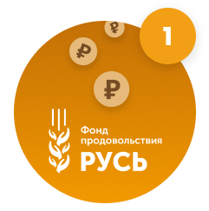
ЦИФРОВАЯ ПРОГРАММА: ПРОДкарта
КОМПАНИЯ ЖЕРТВУЕТ СРЕДСТВА В ФОНД, ОПРЕДЕЛЯЯ ЦЕЛЕВОЙ РЕГИОН ДЛЯ ОКАЗАНИЯ ПОМОЩИ. СОТРУДНИКИ КОМПАНИИ МОГУТ ПОЖЕРТВОВАТЬ ДЕНЬГИ ЧЕРЕЗ САЙТ ФОНДА ПО ВЫДЕЛЕННОЙ ПОД КОМПАНИЮ ЗАКРЫТОЙ ВЕТКЕ.
ФОНД НАЧИСЛЯЕТ СРЕДСТВА НА ПРОДкарту НУЖДАЮЩИХСЯ СЕМЕЙ ВЫБРАННОГО РЕГИОНА В ВИДЕ БОНУСОВ.
НУЖДАЮЩИЕ СОВЕРШАЮТ ПОКУПКИ В МАГАЗИНАХ ПАРТНЕРАХ ПРИ ПОМОЩИ ПРОДкарты.
КОМПАНИЯ ПОЛУЧАЕТ ДЕТАЛЬНУЮ ИНФОРМАЦИЮ О ТОМ, КОМУ ПЕРЕЧИСЛЕНЫ СРЕДСТВА И НА ЧТО ОНИ ПОТРАЧЕНЫ.
ВКЛАД В РЕАЛИЗАЦИЮ ЦУР1, ЦУР2, ЦУР17.
РОСТ ЛОЯЛЬНОСТИ К БРЕНДУ, УКРЕПЛЕНИЕ БРЕНДА НА РОССИЙСКОМ И МЕЖДУНАРОДНОМ РЫНКЕ.
ПРОСТОЕ ЦИФРОВОЕ РЕШЕНИЕ ДЛЯ ПРОЗРАЧНЫХ КОРПОРАТИВНЫХ ПОЖЕРТВОВАНИЙ И АВТОМАТИЗИРОВАННОЙ ОТЧЕТНОСТИ ПО КСО
РОСТ ВОВЛЕЧЕННОСТИ СОТРУДНИКОВ, КЛИЕНТОВ, ПАРТНЕРОВ КОМПАНИИ В БЛАГОТВОРИТЕЛЬНОСТЬ.
ОХВАТ ПРАКТИЧЕСКИ ЛЮБОГО РЕГИОНА ПРИСУТСТВИЯ / ИНТЕРЕСОВ КОМПАНИИ.

Slide 13
НАШИ РЕЗУЛЬТАТЫ РАБОТЫ

Slide 14
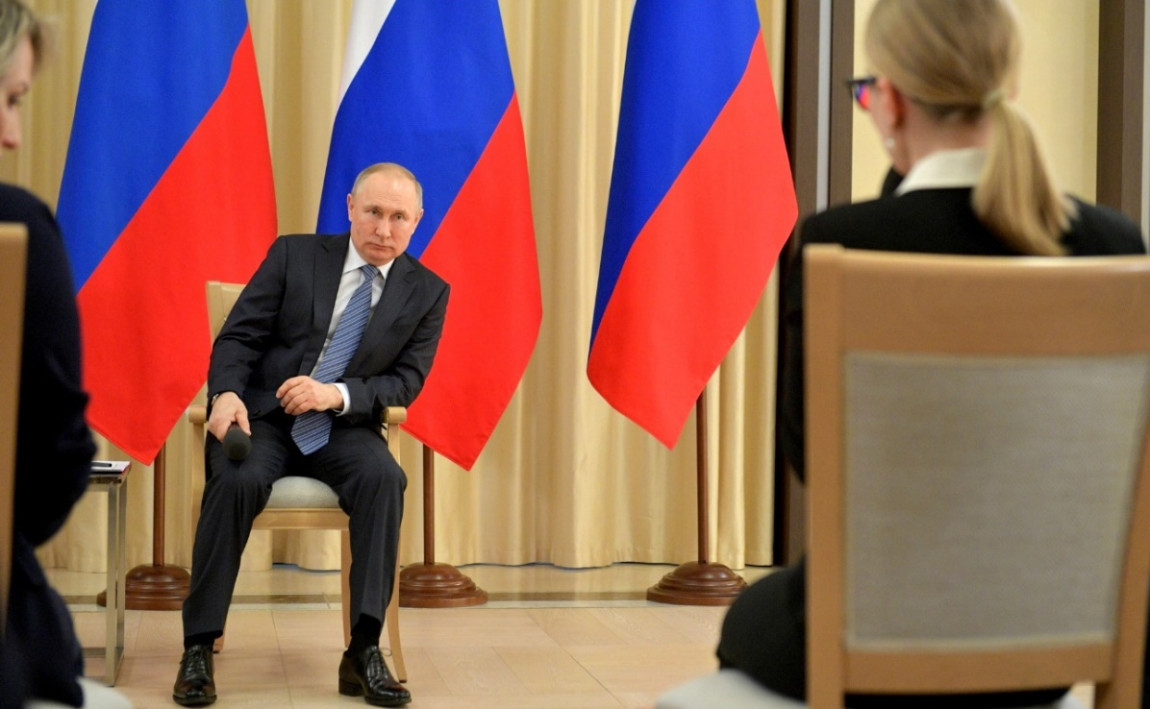
ИЗМЕНЕНИЯ В НАЛОГОВОМ ЗАКОНОДАТЕЛЬСТВЕ В ПЕРИОД ПАНДЕМИИ
26 МАРТА 2020 ГОДА В РАЗГАР ПАНДЕМИИ СОСТОЯЛАСЬ ВСТРЕЧА ПРЕЗИДЕНТА РФ ВЛАДИМИРА ПУТИНА С ПРЕДПРИНИМАТЕЛЬСКИМ И НЕКОММЕРЧЕСКИМ СООБЩЕСТВОМ. В ХОДЕ ЭТОЙ ВСТРЕЧИ РУКОВОДИТЕЛЬ ФОНДА - ЮЛИА НАЗАРОВА РАССКАЗАЛА ПРЕЗИДЕНТУ О ВОЗМОЖНОСТЯХ ПО ОРГАНИЗАЦИИ ОПЕРАТИВНОЙ И МАСШТАБНОЙ ТОВАРНОЙ ПОМОЩИ ПОСТРАДАВШЕМУ НАСЕЛЕНИЮ, А ТАКЖЕ О НАЛОГОВЫХ БАРЬЕРАХ, НЕ ПОЗВОЛЯЮЩИХ НАРАЩИВАТЬ ОБЪЕМЫ ТАКОЙ ПОМОЩИ.
ПО РЕЗУЛЬТАТАМ ОБРАЩЕНИЯ ЮЛИИ НАЗАРОВОЙ К ПРЕЗИДЕНТУ ГОСДУМА ПРИНЯЛА ЗАКОН, ПОЗВОЛЯЮЩИЙ БИЗНЕСУ ПЕРЕДАВАТЬ ДО 1 % ОТ ВЫРУЧКИ БЕЗ ОБЛОЖЕНИЯ НАЛОГОМ НА ПРИБЫЛЬ. ЭТИ ИЗМЕНЕНИЯ КОСНУЛИСЬ КАК ДЕНЕЖНЫХ, ТАК И ТОВАРНЫХ ПОЖЕРТВОВАНИЙ.
Проработка налоговой инициативы с предложением снизить налоговое бремя на бизнес, который готов отдавать свою продукцию в пользу нуждающихся, ведется с 2018 года в рамках Экспертного совета по благотворительности, учрежденного Фондом «Русь» совместно с PwC. В экспертный совет входят представители общественных, международных организаций, эксперты в области налогообложения, а также производители, торговые сети.
7

Slide 15
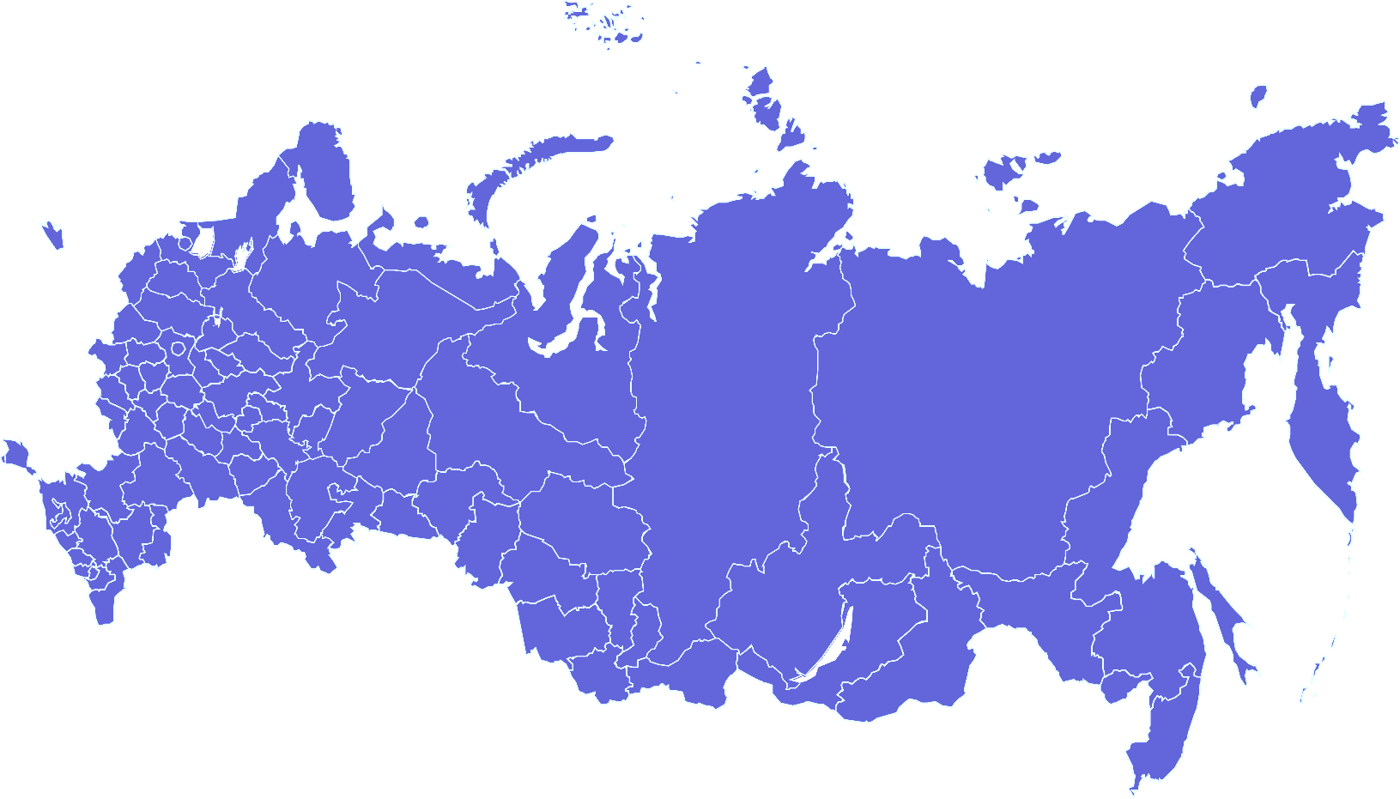
РЕЗУЛЬТАТЫ РАБОТЫ В ПЕРИОД ПАНДЕМИИ 2020 ГОДА
ОБЪЕМ ВЫРОС НА БОЛЕЕ ЧЕМ 35% ПО ОТНОШЕНИЮ К ОБЫЧНОМУ ОБЬЕМУ ЕЖЕГОДНЫХ ПЕРЕДАЧ
БЫЛО
ПЕРЕДАНО
8 400 995
кг
ФЕДЕРАЛЬНЫЙ ОКРУГ | КОЛИЧЕСТВО (КГ)
ЦЕНТРАЛЬНЫЙ РЕГИОН | 5 723 173,15
ЮЖНЫЙ РЕГИОН | 213 967,999
ПРИВОЛЖСКИЙ РЕГИОН | 322 099,34
СЕВЕРО-ЗАПАДНЫЙ РЕГИОН | 1 326 429,312
СЕВЕРО-КАВКАЗСКИЙ РЕГИОН | 21 686
ДАЛЬНЕВОСТОЧНЫЙ РЕГИОН | 139 479,413
СИБИРСКИЙ РЕГИОН | 348 800,825
УРАЛЬСКИЙ РЕГИОН | 305 359,425
9

Slide 16
РЕЗУЛЬТАТЫ РАБОТЫ В 2021 ГОДУ
ОТКРЫТО 14 ОТДЕЛЕНИЙ ФОНДА
БЫЛО
ПЕРЕДАНО
6 301 879
кг
ФЕДЕРАЛЬНЫЙ ОКРУГ | КОЛИЧЕСТВО (КГ)
ДАЛЬНЕВОСТОЧНЫЙ ФО | 73 271,043
ПРИВОЛЖСКИЙ ФО | 201 038,012
СЕВЕРО-ЗАПАДНЫЙ ФО | 1 014 328,908
СЕВЕРО-КАВКАЗСКИЙ ФО | 30 709,351
СИБИРСКИЙ ФО | 623 468,959
УРАЛЬСКИЙ ФО | 334 921,541
ЦЕНТРАЛЬНЫЙ ФО | 3 679 939,726
ЮЖНЫЙ ФО | 344 201,523
9

Slide 17
РЕЗУЛЬТАТЫ РАБОТЫ В 2021ГОДУ
БОЛЕЕ 6,3 МЛН КГ ТОВАРНОЙ ПОМОЩИ НАПРАВЛЕНО НУЖДАЮЩИМСЯ. ОБЩАЯ СТОИМОСТЬ ТОВАРНЫХ ПОЖЕРТВОВАНИЙ СОСТАВИЛА БОЛЕЕ 1,2 МЛРД РУБЛЕЙ.
ПОМОЩЬ ПОЛУЧИЛИ 1,3 МЛН НУЖДАЮЩИХСЯ. В ИХ ЧИСЛЕ МАЛОИМУЩИЕ СЕМЬИ С ДЕТЬМИ, ОДИНОКИЕ ПЕНСИОНЕРЫ, ИНВАЛИДЫ, СЕМЬИ, ОКАЗАВШИЕСЯ В ТРУДНОЙ ЖИЗНЕННОЙ СИТУАЦИИ В ПЕРИОД COVID-19 И БОЛЕЕ 100 МЕДИЦИНСКИХ ОРГАНИЗАЦИЙ.
РЕГИОНАЛЬНЫЙ ОХВАТ: 51 РЕГИОН РОССИИ, В ТОМ ЧИСЛЕ 14 СОБСТВЕННЫХ РЕГИОНАЛЬНЫХ ОТДЕЛЕНИЙ.
7
УЛУЧШЕНИЕ КАЧЕСТВА ЖИЗНИ: 27 600 ТОНН УГЛЕКИСЛОГО ГАЗА НЕ ПОПАЛО В АТМОСФЕРУ
ВОЛОНТЕРСКОЕ СООБЩЕСТВО: 10 000+ ВОЛОНТЕРОВ ПО ВСЕЙ СТРАНЕ ПОМОГАЛИ НАМ РАЗГРУЖАТЬ, ФАСОВАТЬ ПО НАБОРАМ ПРОДУКТЫ, А ТАКЖЕ АДРЕСНО РАЗВОЗИТЬ ПРОДУКТОВЫЕ НАБОРЫ НУЖДАЮЩИМСЯ.

Slide 18
НАШИ ПАРТНЕРЫ

Slide 19
СПАСИБО

Slide 20
СВЯЗАТЬСЯ С НАМИ
РОССИЯ, Г. МОСКВА, 119620, УЛ.БОГДАНОВА, Д.50, ПОМЕЩЕНИЕ I
+7 (495) 212-14-92
INFO@FOODBANKRUS.RU
HTTP://ФОНДПРОДОВОЛЬСТВИЯ.РФ

